Slide 1
2.4 HTML5新特性
Notes:
本章介绍html5的一些新特性

Slide 2
HTML5布局元素
HTML为网页的布局提供了新元素，如article、header(定义文档或节的页眉)、nav(定义导航链接的容器)、section(定义文档的节)、footer(定义文档或节的页脚)；
<header>网页标题</header>
<nav>
HTML
CSS
JavaScript
</nav>
<section>
<p>内容</p>
</section>
<footer>网页尾部</footer>
Notes:
新元素分类更细，可以替代之前自定义的div

Slide 3
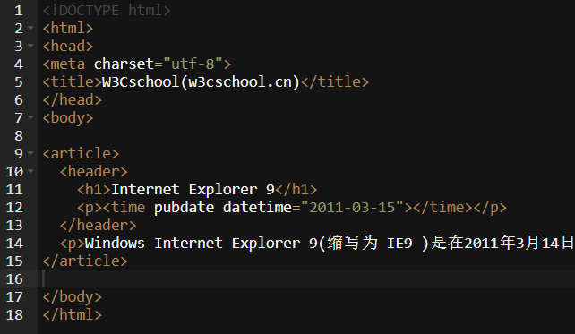
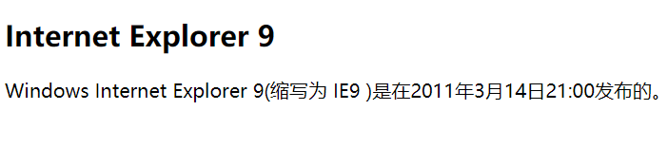
<article>和<header>标签
<article> 标签是 HTML5 新增标签。<article> 标签表示页面中与上下文不相关的独立的内容部分。
<header> 标签表示介绍性的内容，可以让您了解页面涉及的内容，具有导航性。<header> 标签可能包含标题元素或者其他元素，比如下面的这个例子：

Slide 4
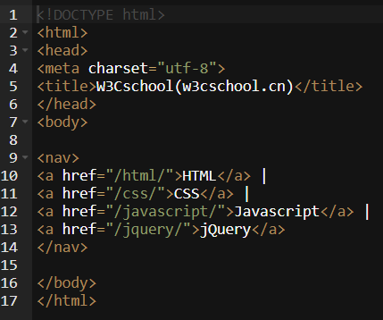

<nav>标签
<nav> 标签表示一个页面中的某个部分，目的是提供导航链接，常见的导航栏的示例是菜单、目录和索引。

Slide 5
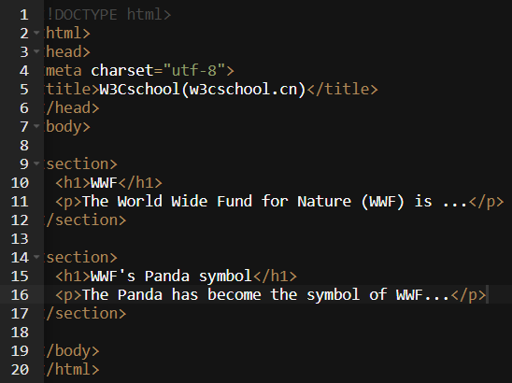
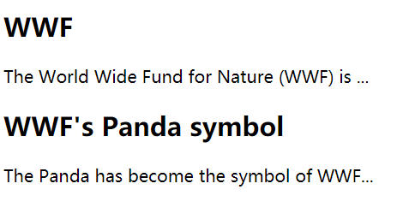
<section> 标签
<section> 标签表示文档中的一个独立部分，例如下面的示例，<section> 标签定义了文档的某个区域。

Slide 6
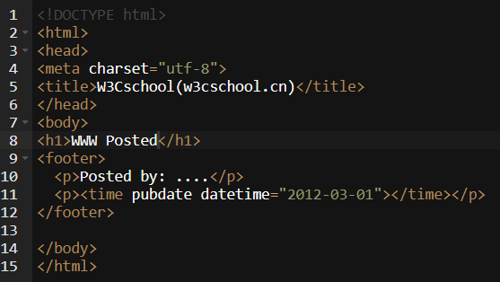
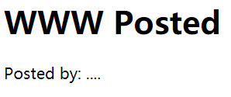
<footer> 标签
<footer> 标签一般用于网页的底部布局，表示页脚，包含与文档相关的信息。

Slide 7
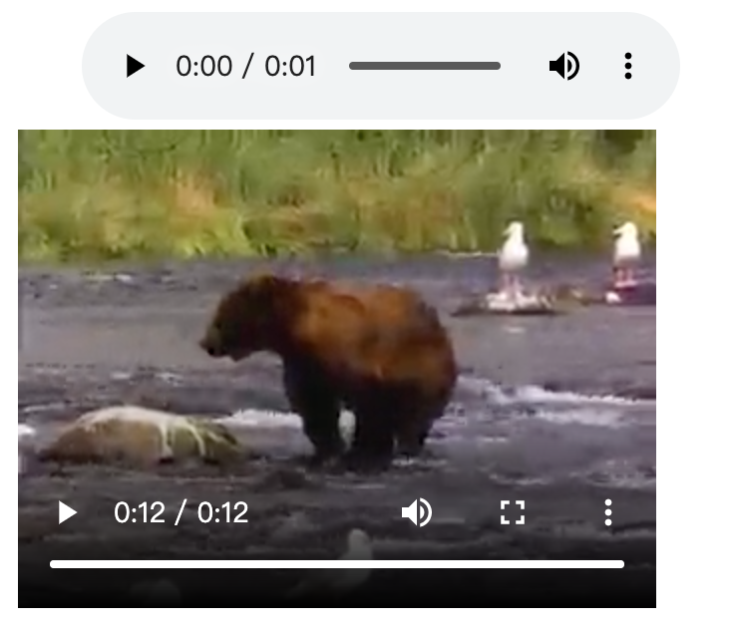
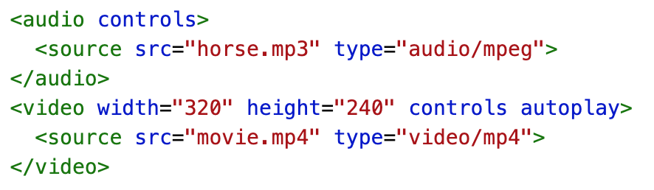
HTML5多媒体元素
HTML5增加了定义音频和视频的新元素（audio和video）；
基本语法：
示例：
<audio controls>
<source src=“音频文件url”, type=“媒体资源的MIME类型”>
</audio>
<video controls>
<source src=“视频文件url，typle=“”>
</video>

Slide 8
HTML5画布元素
<canvas>元素用于图形的绘制，<canvas>标签只是图形容器，本身没有绘图能力，需要使用脚本来绘制图形；
<canvas>使用Javascript在网页上绘制图像，Canvas拥有多种绘制路径、矩形、圆形、字符以及添加图像的方法；
基本语法：
创建画布：<canvas id=“画布id” height=“高度” width=“宽度”></canvas>
绘制图形：
<script>
var c=document.getElementById(“画布id”)；
var cxt=c.getContext(“2d”);
cxt.绘图方法；
</script>
//定位画布对象
//创建HTML绘图对象

Slide 9
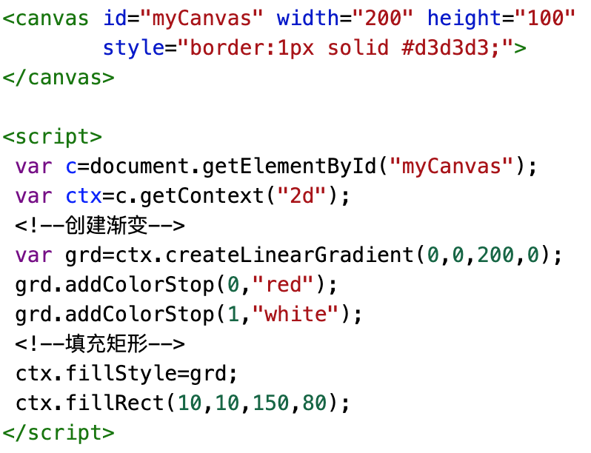
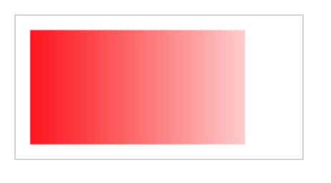
HTML5画布示例
渐变矩形
坐标理解：以画布的左上角为坐标原点（0,0），横轴为x轴，纵轴为y轴
fillRect（x,y,width,height）分别表示矩形的x轴坐标，y轴坐标，矩形宽，矩形长度

Slide 10
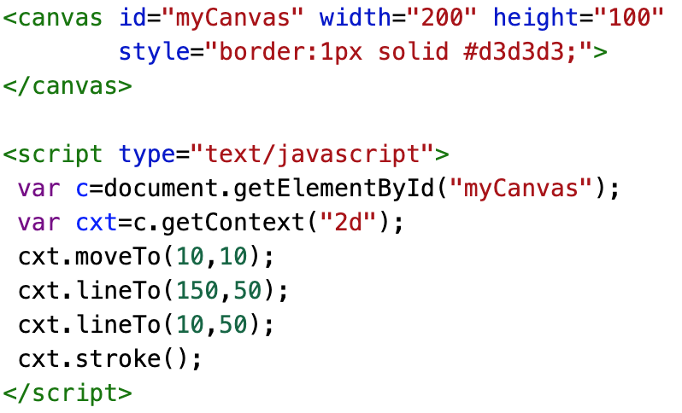
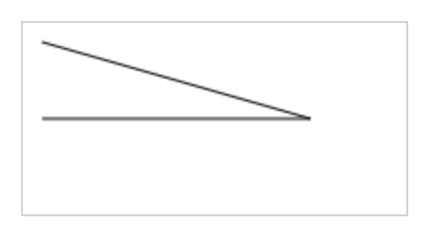
HTML5画布示例
绘制线条

Slide 11
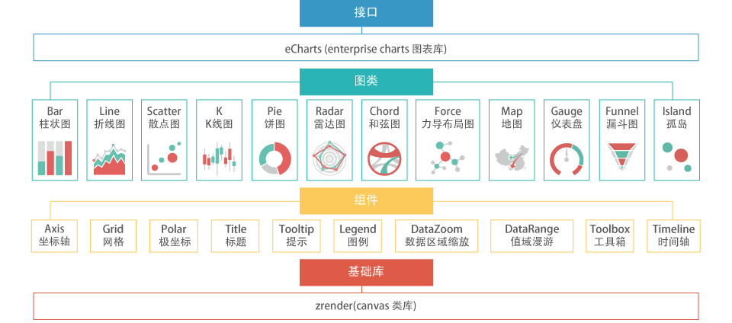
基于Canvas的开源项目例子
ECharts，一个使用 JavaScript 实现的开源可视化库，可以流畅的运行在 PC 和移动设备上。
基于html5 Canvas

Slide 12
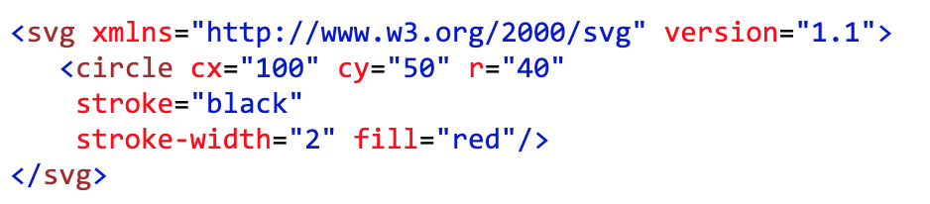

HTML5 SVG
SVG(Scalable Vector Graphics)可伸缩矢量图形在放大或者改变尺寸的情况下，图形的质量都不会损失；
SVG使用XML格式定义图形；
HTML5能够将svg元素直接嵌入HTML页面中；
基本语法：
示例
<svg xmlns=“SVG命名空间” version=“SVG版本” height=“图形高度” width=“图形宽度”>
<!—绘制矢量图形-->
</svg>

Slide 13
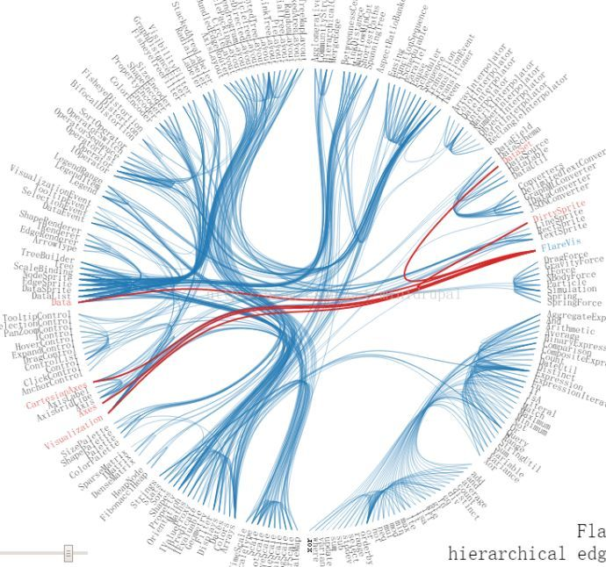
基于H5 SVG的开源项目例子
D3.js，全世界范围内应用最广的js可视化框架
基于html5 SVG

Slide 14
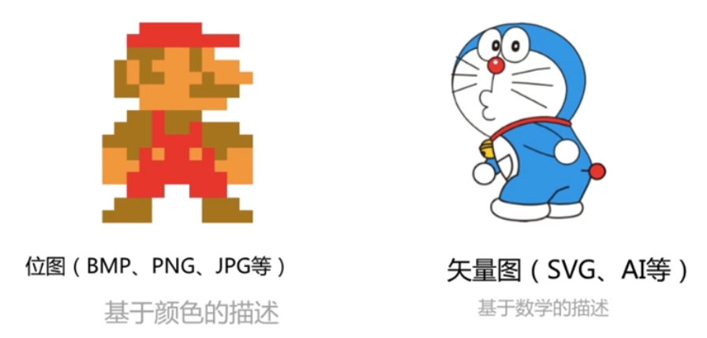
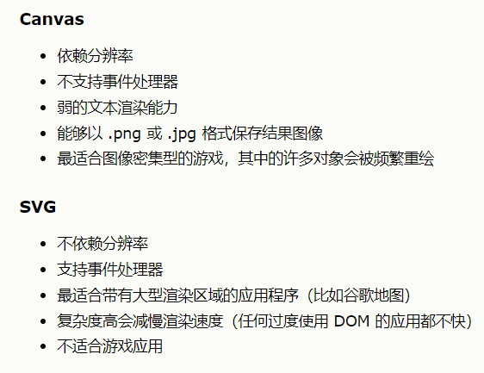
Canvas vs. SVG
Canvas 和 SVG 都允许在浏览器中创建图形，但是它们在根本上是不同的。
Canvas
Canvas 通过 JavaScript 来绘制 2D 图形。
Canvas 是逐像素进行渲染的。
在 canvas 中，一旦图形被绘制完成，它就不会继续得到浏览器的关注。如果其位置发生变化，那么整个场景也需要重新绘制，包括任何或许已被图形覆盖的对象。
SVG
SVG 是一种使用 XML 描述 2D 图形的语言。
SVG 基于 XML，这意味着 SVG DOM 中的每个元素都是可用的。您可以为某个元素附加 JavaScript 事件处理器。
在 SVG 中，每个被绘制的图形均被视为对象。如果 SVG 对象的属性发生变化，那么浏览器能够自动重现图形。

Slide 15
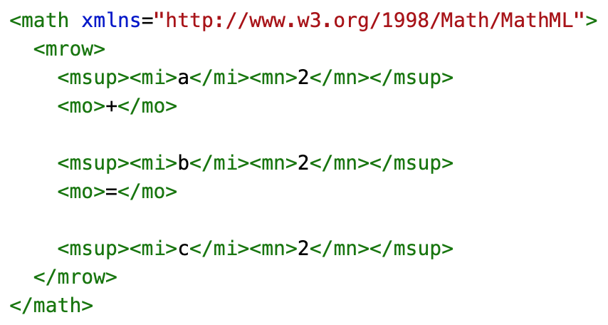

HTML5 MathML
MathML是数学标记语言，一种基于XML的标准，用来在互联网上书写数学符号和公式
基本语法：
示例
<math xmlns=“命名空间” >
<!—书写公式-->
</math>

Slide 16
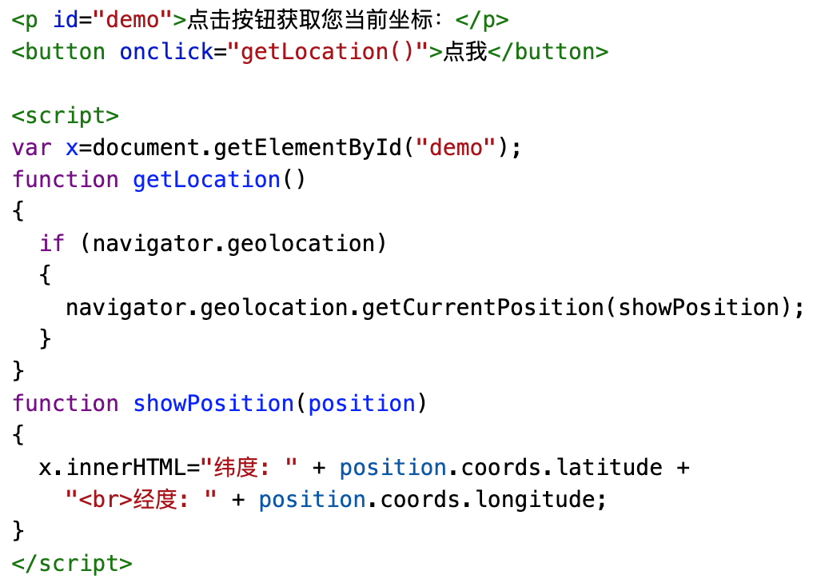
HTML5 地理定位
HTML5 Geolocation（地理定位）用于定位用户的位置；
鉴于该特性可能侵犯用户的隐私，除非用户同意，否则用户位置信息是不可用的；
基本语法：
在脚本中使用getCurrentPosistion(successCallback, errorCallback,PositionOptions)方法获得用户位置
获取用户位置
显示用户位置

Slide 17
HTML5 拖放
拖放（drag和drop）是一种常见的特性，即抓取对象以后拖到另一个位置。
拖放是HTML5标准的组成部分，HTML5使用Javascript脚本实现拖放操作。
基本语法：
在HTML中使用draggable属性和ondragstart属性设置可拖放的元素
在HTML中使用ondrop属性和ondragover属性设置拖放元素放置的位置
在脚本中实现拖动和放置动作

Slide 18
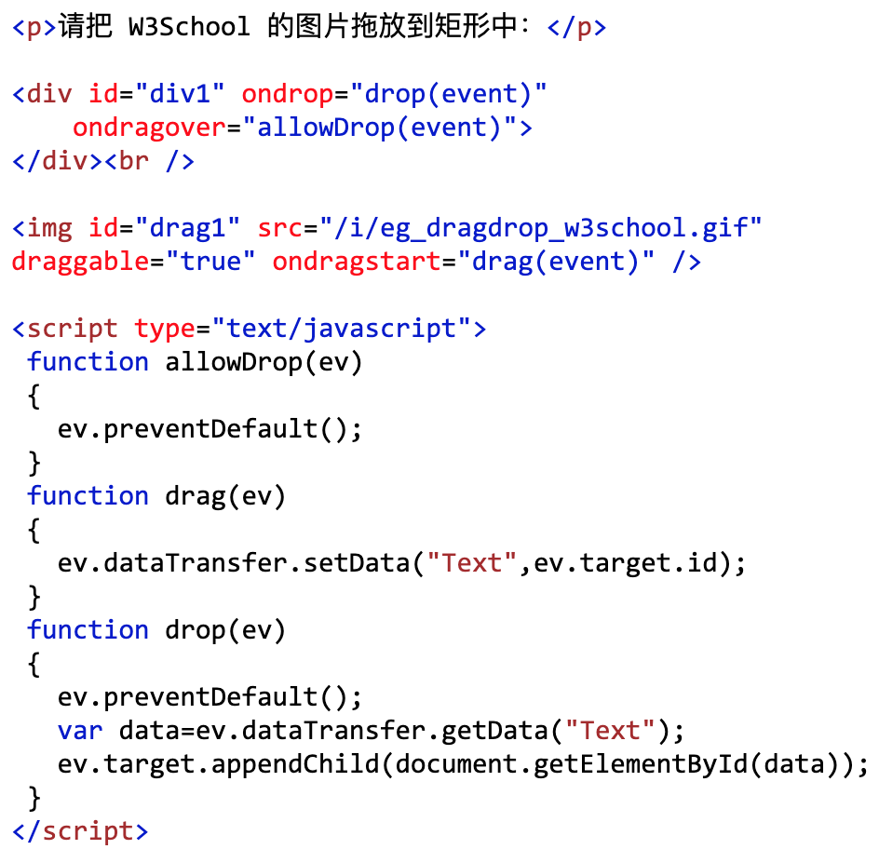
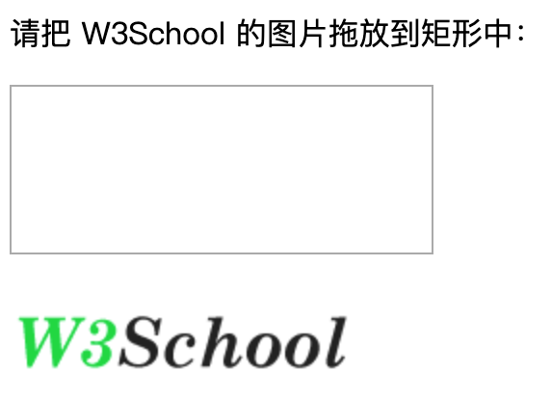

HTML5 拖放示例
放置位置
拖动图片
拖动方法
拖放后
放置方法

Slide 19
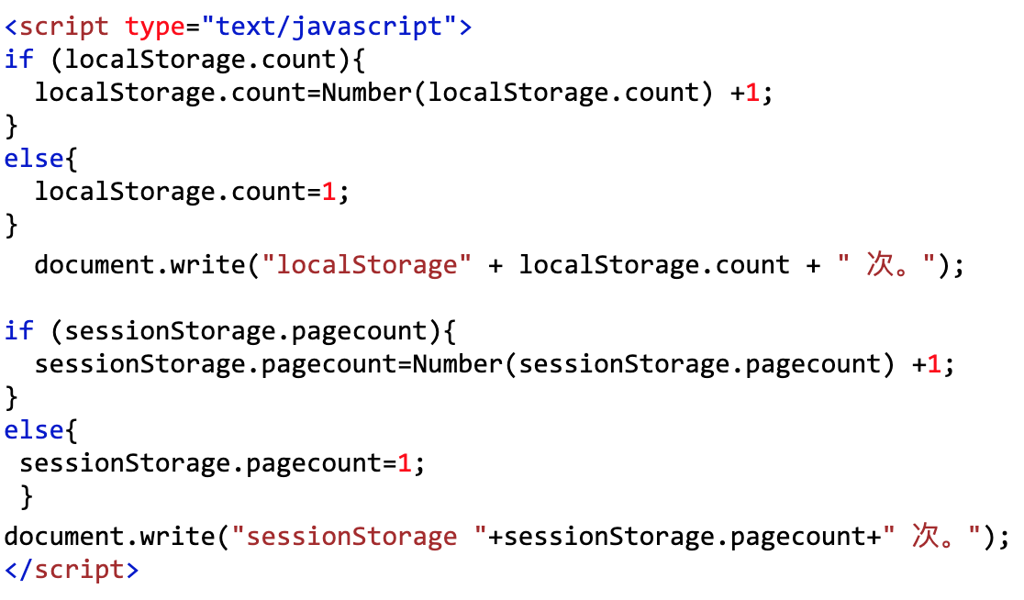
HTML5 Web存储
HTML5 提供两种在客户端存储数据的方法：
localStorage：没有时间限制的数据存储
sessionStorage：针对一个session的数据存储
之前客户端存储数据由cookie完成，但是cookie不适合大量数据的存储；
示例：
localStorage 3 次。
sessionStorage 1次。
关闭浏览器之后再运行，localStorage计数器会增加，而sessionStorage的计数器仍为1

Slide 20
HTML5中的Web端即时通讯技术
对于一般的 Web 应用开发，大多数开发人员并不陌生。在 Web 应用中，浏览器和服务器之间使用的是请求 / 响应的交互模式。浏览器发出请求，服务器根据收到的请求来生成相应的响应。浏览器再对收到的响应进行处理，展现给用户。响应的格式可能是 HTML、XML 或 JSON 等。
随着 REST 架构风格和 AJAX 的流行，服务器更多地使用 JSON 作为响应的数据格式。Web 应用使用 XMLHttpRequest 对象来发送请求，并根据服务器端返回的数据，对页面的内容进行动态更新。通常来说，用户在页面上的操作，比如点击或移动鼠标，会触发相应的事件。由 XMLHttpRequest 对象来发出请求，得到服务器响应之后进行页面的局部更新。这种方式的不足之处在于：服务器端产生的数据变化不能及时地通知浏览器，而是需要等到下次请求发出时才能被浏览器获取。对于某些对数据实时性要求很高的应用来说，这种延迟是不能接受的。
为了满足这类应用的需求，就需要有某种方式能够从服务器端推送数据给浏览器，以保证服务器端的数据变化可以在第一时间通知给用户。目前常见的解决办法有不少，主要可以分成两类。这两类方法的区别在于是否基于 HTTP 协议来实现。不使用 HTTP 协议的做法是使用 HTML 5 新增的 WebSocket 规范，而使用 HTTP 协议的做法则包括简易轮询、COMET 技术和HTML 5 服务器推送事件。

Slide 21
HTML5 SSE
一般来说，Web端即时通讯技术因受限于浏览器的设计限制，一直以来实现起来并不容易，主流的Web端即时通讯方案大致有4种：传统Ajax短轮询、Comet技术、WebSocket技术、SSE（Server-sent Events）。
服务器发送事件（Sever-sent Event）SSE，是 HTML 5 规范中的一个组成部分，允许网页获得来自服务器的更新，这是一种服务器向客户端发送事件和数据的单向通信。相对于与之类似的 COMET 和 WebSocket 技术来说，服务器推送事件的使用更简单（基于HTTP协议），对服务器端的改动也比较小。
客户端通过EventSource对象来接收服务器发送的事件通知；
EventSource对象包含以下事件：
事件 | 描述
onopen | 当通往服务器的连接被打开
onmessage | 当接收到服务器发送的消息
onerror | 当发生错误

Slide 22
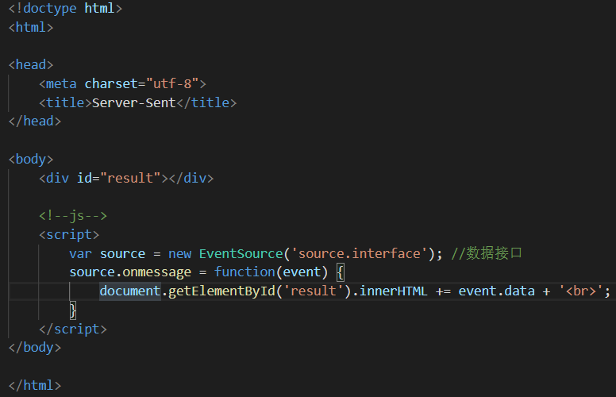
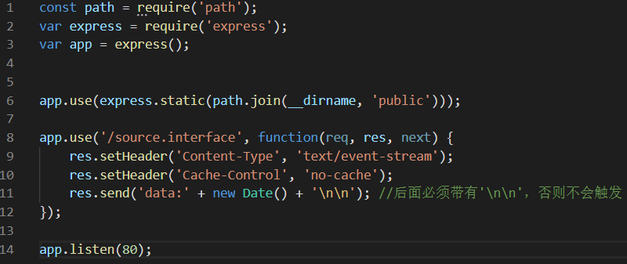
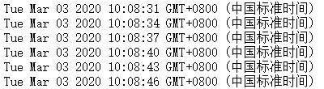
HTML5 SSE示例
客户端使用EventSource.onmessage事件获取服务器消息
服务器端示例解析：用Node.js创建一个sse.js的文件，Node sse.js就创建了一个SSE服务器。里面用了express包，有指向source.interface路由的get访问就以流的形式将当前时间不断发送给客户端。
客户端示例解析：创建一个sse.html，放在服务器端脚本所在地的public文件夹里，在脚本中创建一个eventSource对象并规定接收更新的url（数据接口）；每接收一次更新信息就触发onmessage事件；当 onmessage 事件发生时，把已接收的时间数据显示在 id 为 “result” 的元素中。

Slide 23
HTML5 WebSocket
WebSocket是HTML5提供的一种在单个TCP连接上进行的全双工通讯协议（不基于HTTP）。
基于WebSocket协议，客户端和服务器只需要做一次握手，客户端和服务器之间就能形成一条快速连接通道，之后两者就能相互传送数据；连接会持续存在直到客户端或者服务器端某一方主动关闭连接
HTML5使用WebSocket对象来实现客户端和服务器之间的通讯；
WebSocket对象包含以下事件和方法
事件/方法 | 描述
onopen | 连接建立时触发事件
onmessage | 客户端接收服务器端数据时触发事件
onerror | 通讯发生错误时触发事件
onclose | 连接关闭时触发事件
send() | 客户端使用连接向客户端发送数据
close() | 客户端关闭连接

Slide 24
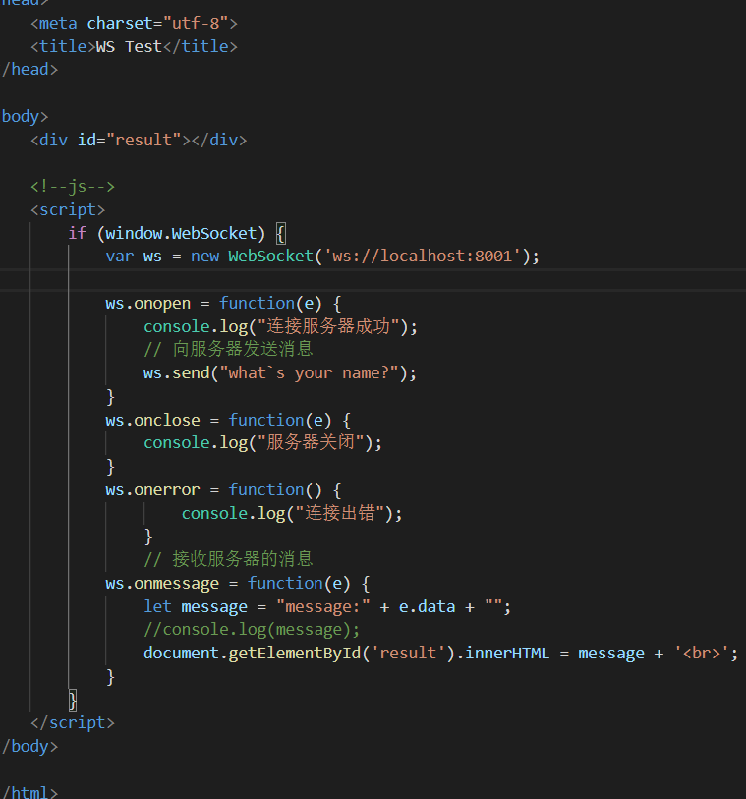
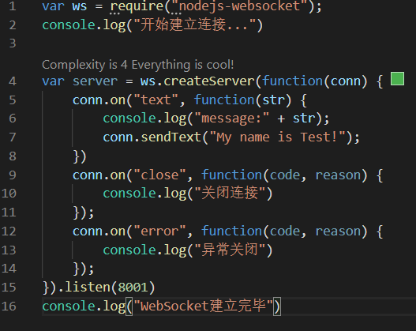
HTML5 WebSocket示例
用一个node.js第三方包实现。
先执行npm i nodejs-websocket。
再执行node ws.js
浏览器显示：

Slide 25
实践
可以在W3School上自学HTML5的主要特性
https://www.w3school.com.cn/html5/index.asp

